Slide 1

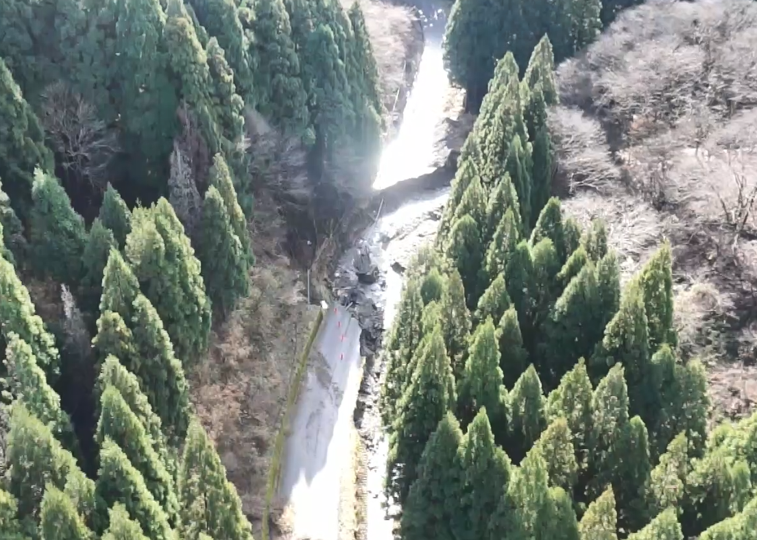
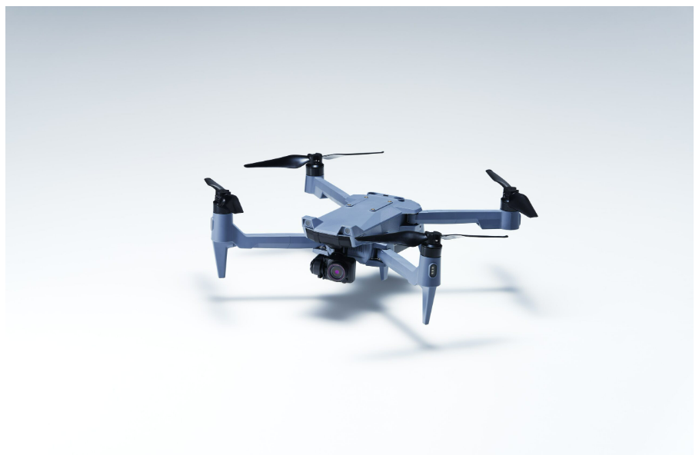
ふくいの空から県民を守るドローン防災事業
・災害発生時に、目視外自動飛行機能を備えた災害用ドローンを活用し、被災状況を
早期に把握し、県民へ迅速に情報を提供
（飛行ルートの事前登録は県内全域の河川等を対象として実施）
【災害用ドロ―ンの配備 イメージ】
【飛行ルート事前登録 イメージ】
【南越前町栃ノ木峠 上空】
目視外自動飛行機能、防水機能有
目視外自動飛行により確認

